Slide 1
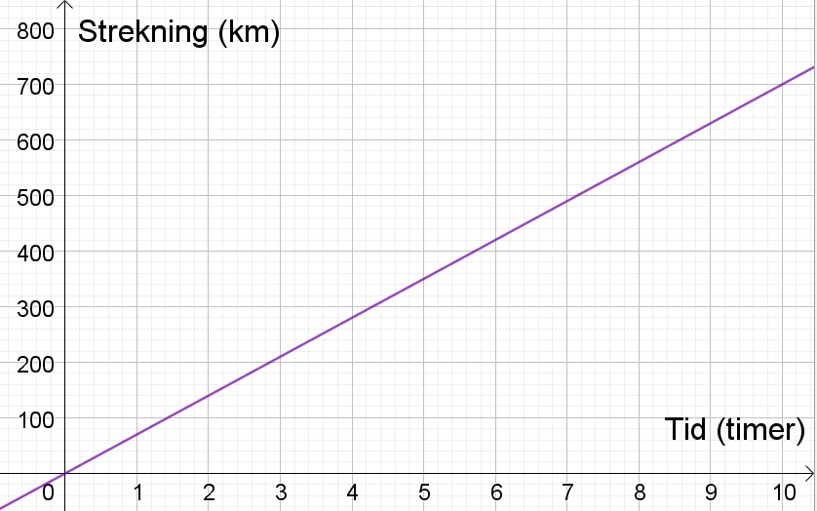
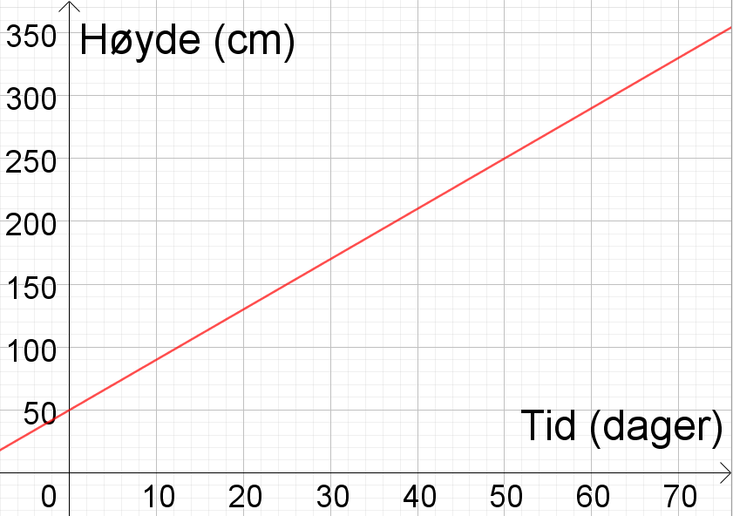
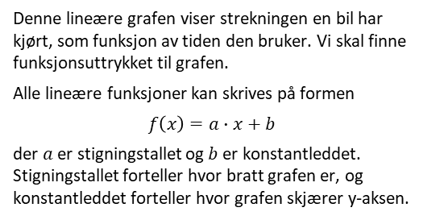
Opplegg 27 - Personlig økonomi
Personlig økonomi handler om de pengene folk tjener, låner og bruker på forskjellige varer og tjenester, og større ting som bolig og bil. Her kommer en liten forklaring på noen viktige begreper.
Innskudd – Penger vi har stående på konto i banken.
Lån – Vi kan låne penger fra banker eller kredittkortselskaper, og da må vi betale en viss prosentdel av lånesummen (det vi har lånt), i tillegg til selve lånesummen tilbake. Det finnes flere typer lån, blant annet serielån og annuitetslån.
Renter – En viss prosentdel av innskuddene eller lånene våre. Dersom det er renter på innskudd, er det penger vi får fra banken, men dersom det er renter på lån, er det penger vi må betale til banken.
Forbruk – Det vi kjøper. Et høyt forbruk betyr at vi bruker mye penger, mens et lite forbruk betyr at vi bruker lite penger.
Lønn – De pengene vi tjener når vi jobber.
Skatt – Når vi får lønn, må vi betale en viss prosentdel av pengene til staten. Det kalles skatt.
Budsjett – En oversikt over hvor mye penger vi tror vi kommer til å bruke på forskjellige ting.
Regnskap – En oversikt over hvor mye penger vi faktisk har brukt på forskjellige ting.
____________________________________________________
Stigningstall til lineære funksjoner
Denne lineære grafen viser strekningen en bil har kjørt, som funksjon av tiden den bruker. Vi skal finne funksjonsuttrykket til grafen.
Alle lineære funksjoner kan skrives på formen
$$f\left(x\right)=a∙x+b$$
der $a$ er stigningstallet og $b$ er konstantleddet. Stigningstallet forteller hvor bratt grafen er, og konstantleddet forteller hvor grafen skjærer y-aksen.
For vår graf blir konstantleddet $b=0$ siden grafen krysser y-aksen i origo, altså når $f(x)=0$. Når vi skal finne stigningstallet $a$ må vi finne hvor mye grafen går oppover for hver enhet på x-aksen. Da velger vi to punkter på grafen vår, og regner ut hvor stor endringen er på y-aksen mellom de to punktene. Så regner vi ut hvor stor endringen er på x-aksen mellom de samme to punktene. Etterpå deler vi endringen på y-aksen på endringen på x-aksen, og da finner vi stigningstallet.
$$a= \frac{endring i y}{endring i x}= \frac{700 km −0 km}{10 t −0 t}= \frac{700 km}{10 t}=70 km/t$$
Stigningstallet til en lineær funksjon sier oss hvor mye y øker for hver økning i x. I en lineær graf med strekning og tid, slik som vi har, vil stigningstallet alltid gi oss farten, altså hvor mye strekningen i kilometer endrer seg per time. Funksjonsuttrykket til grafen vår blir dermed $f\left(x\right)=70∙x$.
Diskusjonsoppgaver
Grafen til høyre viser høyden til en solsikke som funksjon av antall dager etter den ble satt ut.
Hva er funksjonsuttrykket for denne grafen?
Hva betyr stigningstallet for denne grafen?
For hvilke x-verdier tror du denne grafen stemmer med målingene?
Hva betyr det at en graf har negativt stigningstall?
En lineær graf viser antall firere som en funksjon av antall terningkast.
Hva blir stigningstallet (for store x-verdier)?
Hva betyr stigningstallet for denne grafen?

Slide 2
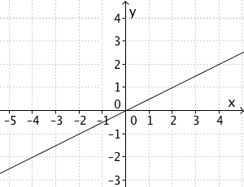
Forsk på personlig økonomi - Bruk statistikk fra SSB
Oppgave
Finn data innen personlig økonomi som varierer over tid (https://www.ssb.no/statbank/), og utfør en lineær regresjon (gjerne med Python) for å finne en matematisk modell. Lag et produkt som viser hvilke data du har brukt, og hva du har gjort med dem. Husk begrunnelse for hvilke metoder du har brukt, og beskriv hva du har funnet ut.
Fase 1: Undersøk hvilke data som kan være fornuftig å bruke. Hvilke data har med personlig økonomi å gjøre? TIPS: Lån, renter, forbruk, arbeidsledighet og lønn.
Tenk gjennom hvordan dere best kan vise fram dataene dere samler inn – hvilken fremstilling som blir tydeligst. Vil dere lage en plakat, en film, en utstilling, eller noe annet?
Fase 2: Ha en idémyldring for deg selv. Hvilke data ønsker du å bruke? Hvorfor akkurat dette? Tegn gjerne en skisse over produktet før du diskuterer med de andre. Deretter må gruppa samlet bestemme hvilke data dere skal bruke og hvilket produkt dere skal lage.
Planlegg gjennomføringen, og anslå hvor lang tid hver del tar.
Fase 3: Lag første versjon av grafen for den matematiske modellen. Lag det dere trenger til produktet deres.
Fase 4: Test produktet ved å spørre de andre i klassen om produktet deres er informativt og tydelig.
Fase 5: Sammenlign gjerne med de andre i klassen. Er det noen som har brukt interessante data eller gjort noe spennende med produktet sitt? Kan dere bruke noe av de samme grepene til deres produkt?
Fase 6: Hopp gjerne tilbake til tidligere punkt, og gjør forandringer for å få en best mulig produkt. Gjør gjerne endringer i grafen deres, om det trengs.
Fase 7: Pass på å ta vare på bilder og notater dere har gjort underveis, slik at dere kan vise hva dere har tenkt. I denne oppgaven går dokumenteringen ut på å lage selve produktet.
Oppgave
Hva er stigningstallet for den lineære funksjonen din?
Forklar hva stigningstallet ditt betyr.
Forklar hva resultatet hadde blitt om stigningstallet ditt ble mindre.

